Slide 1
第3章 先从看得到的入手，探究Activity

Slide 2
Activity是什么
Activity是最容易吸引用户的地方，它是一种可以包含用户界面的组件，主要用于和用户进行交互。
一个应用程序中可以包含零个或多个Activity，但不包含任何Activity的应用程序很少见，谁也不想让自己的应用永远无法被用户看到吧？

Slide 3
Activity的基本用法

Slide 4
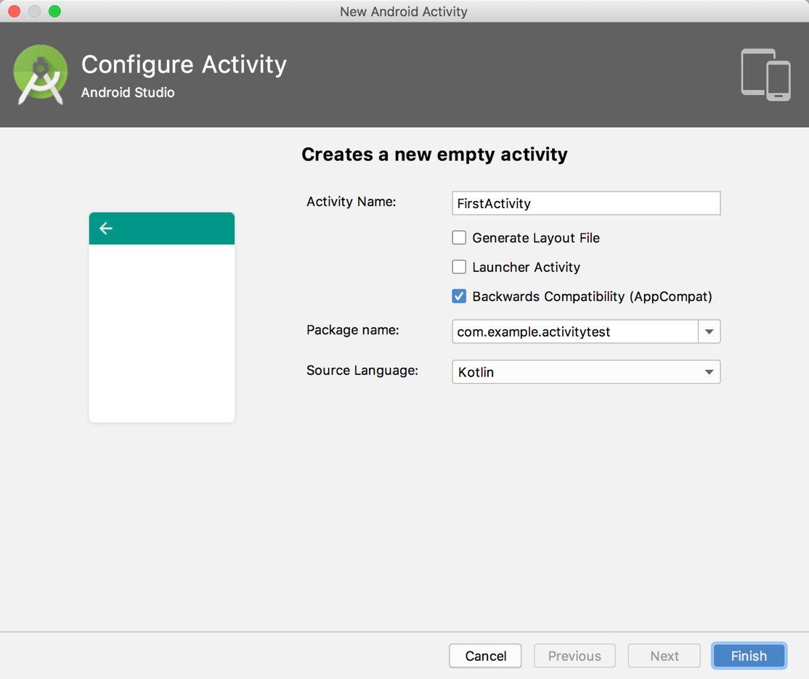
手动创建Activity
右键项目的任何包路径→New→Activity→Empty Activity，会弹出一个创建Activity的对话框，如右图所示。
勾选Generate Layout File表示会自动为FirstActivity创建一个对应的布局文件。
勾选Launcher Activity表示会自动将FirstActivity设置为当前项目的主Activity。
勾选Backwards Compatibility表示会为项目启用向下兼容旧版系统的模式。
点击“Finish”完成创建。

Slide 5
手动创建Activity
项目中的任何Activity都应该重写onCreate()方法，而目前FirstActivity中已经重写了这个方法，这是Android Studio自动帮我们完成的，代码如下所示：
class FirstActivity : AppCompatActivity() {
override fun onCreate(savedInstanceState: Bundle?) {
super.onCreate(savedInstanceState)
}
}

Slide 6
创建和加载布局
Android程序的设计讲究逻辑和视图分离，最好每一个Activity都能对应一个布局。
右击app/src/main/res/layout→New→Directory，可以创建一个布局文件。布局文件中是使用XML来进行界面编辑的，这里创建一个first_layout.xml文件，并编写如下代码：
<LinearLayout xmlns:android="http://schemas.android.com/apk/res/android"
android:orientation="vertical"
android:layout_width="match_parent"
android:layout_height="match_parent">
<Button
android:id="@+id/button1"
android:layout_width="match_parent"
android:layout_height="wrap_content"
android:text=“Button 1” />
</LinearLayout>

Slide 7
创建和加载布局
回到FirstActivity，在onCreate()方法中加入如下代码即可给当前的Activity加载一个布局。
class FirstActivity : AppCompatActivity() {
override fun onCreate(savedInstanceState: Bundle?) {
super.onCreate(savedInstanceState)
setContentView(R.layout.first_layout)
}
}

Slide 8
在AndroidManifest文件中注册
所有的Activity都要在AndroidManifest.xml中进行注册才能生效。Activity的注册声明要放在<application>标签内，并通过<activity>标签来对Activity进行注册。
还可以通过在<activity>标签的内部加入<intent-filter>标签来配置主Activity。
<manifest xmlns:android="http://schemas.android.com/apk/res/android"
package="com.example.activitytest">
<application …>
<activity android:name=".FirstActivity" android:label="This is FirstActivity">
<intent-filter>
<action android:name="android.intent.action.MAIN" />
<category android:name="android.intent.category.LAUNCHER" />
</intent-filter>
</activity>
</application>
</manifest>

Slide 9
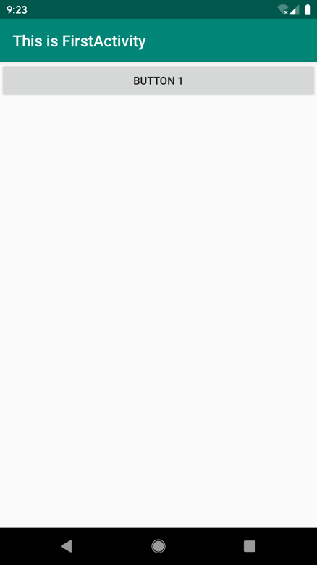

程序的运行效果
点击Android Studio工具栏中的三角形按钮可以直接运行项目。
也可以使用快捷键Shift + F10（Mac系统是control + R）来运行项目。
运行效果见右图。

Slide 10

在Activity中使用Toast
Toast是Android系统提供的一种非常好的提醒方式。
在程序中可以使用它将一些短小的信息通知给用户，这些信息会在一段时间后自动消失，并且不会占用任何屏幕空间。
override fun onCreate(savedInstanceState: Bundle?) {
super.onCreate(savedInstanceState)
setContentView(R.layout.first_layout)
button1.setOnClickListener {
Toast.makeText(this, "You clicked Button 1", Toast.LENGTH_SHORT).show()
}
}

Slide 11
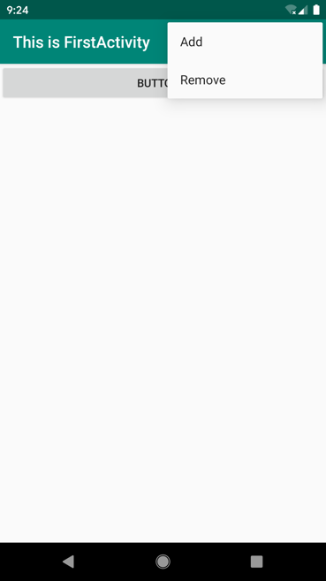
在Activity中使用Menu
Menu提供了一种机制，可以让界面中的菜单项在默认情况下不显示。
只有当用户主动点击了菜单按钮时，才会弹出里面具体的内容，因此它不会占用任何Activity的空间。
override fun onCreateOptionsMenu(menu: Menu?): Boolean {
menuInflater.inflate(R.menu.main, menu)
return true
}

Slide 12
销毁一个Activity
通常情况下只要按一下手机的Back键就可以销毁当前的Activity了。
不过，如果你不想通过按键的方式，而是希望在程序中通过代码来销毁Activity，当然也可以。
Activity类提供了一个finish()方法，只需要调用一下这个方法就可以销毁当前的Activity了。
button1.setOnClickListener {
finish()
}

Slide 13
Intent的用法

Slide 14
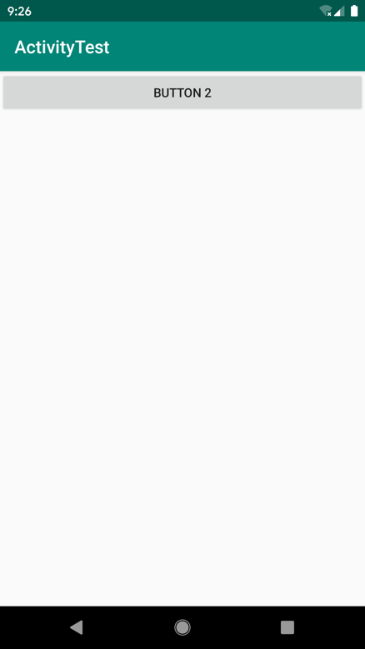
使用显式Intent
Intent是Android程序中各组件之间进行交互的一种重要方式，它不仅可以指明当前组件想要执行的动作，还可以在不同组件之间传递数据。
显式Intent可以用于明确指定启动某个Activity，如下所示：
button1.setOnClickListener {
val intent = Intent(this, SecondActivity::class.java)
startActivity(intent)
}
这段代码就表示，将会从FirstActivity跳转到SecondActivity。

Slide 15

使用隐式Intent
隐式Intent并不明确指出想要启动哪一个Activity，而是指定了一系列更为抽象的action和category等信息，然后交由系统去分析这个Intent，并帮我们找出合适的Activity去启动。
比如你的应用程序中需要展示一个网页，这时没有必要自己去实现一个浏览器，只需要调用系统的浏览器来打开这个网页就行了。
button1.setOnClickListener {
val intent = Intent(Intent.ACTION_VIEW)
intent.data = Uri.parse("https://www.baidu.com")
startActivity(intent)
}

Slide 16
Activity的生命周期

Slide 17
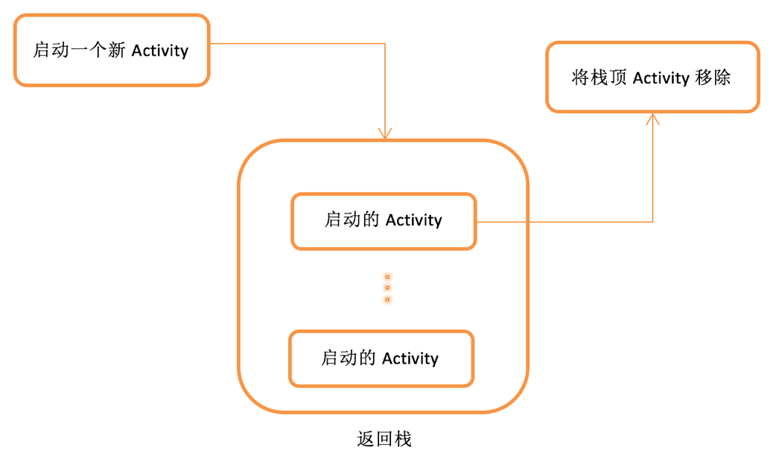
返回栈
Android是使用任务（task）来管理Activity的，一个任务就是一组存放在栈里的Activity的集合，这个栈也被称作返回栈（back stack）。
栈是一种后进先出的数据结构，在默认情况下，每当我们启动了一个新的Activity，它就会在返回栈中入栈，并处于栈顶的位置。而每当我们按下Back键或调用finish()方法去销毁一个Activity时，处于栈顶的Activity就会出栈，前一个入栈的Activity就会重新处于栈顶的位置。
系统总是会显示处于栈顶的Activity给用户。

Slide 18
Activity的生命周期
onCreate() 这个方法在Activity第一次被创建的时候调用。
onStart() 这个方法在Activity由不可见变为可见的时候调用。
onResume() 这个方法在Activity准备好和用户进行交互的时候调用。
onPause() 这个方法在系统准备去启动或者恢复另一个Activity的时候调用。
onStop() 这个方法在Activity完全不可见的时候调用。
onDestroy() 这个方法在Activity被销毁之前调用。
onRestart() 这个方法在Activity由停止状态变为运行状态之前调用，也就是Activity被重新启动了。

Slide 19
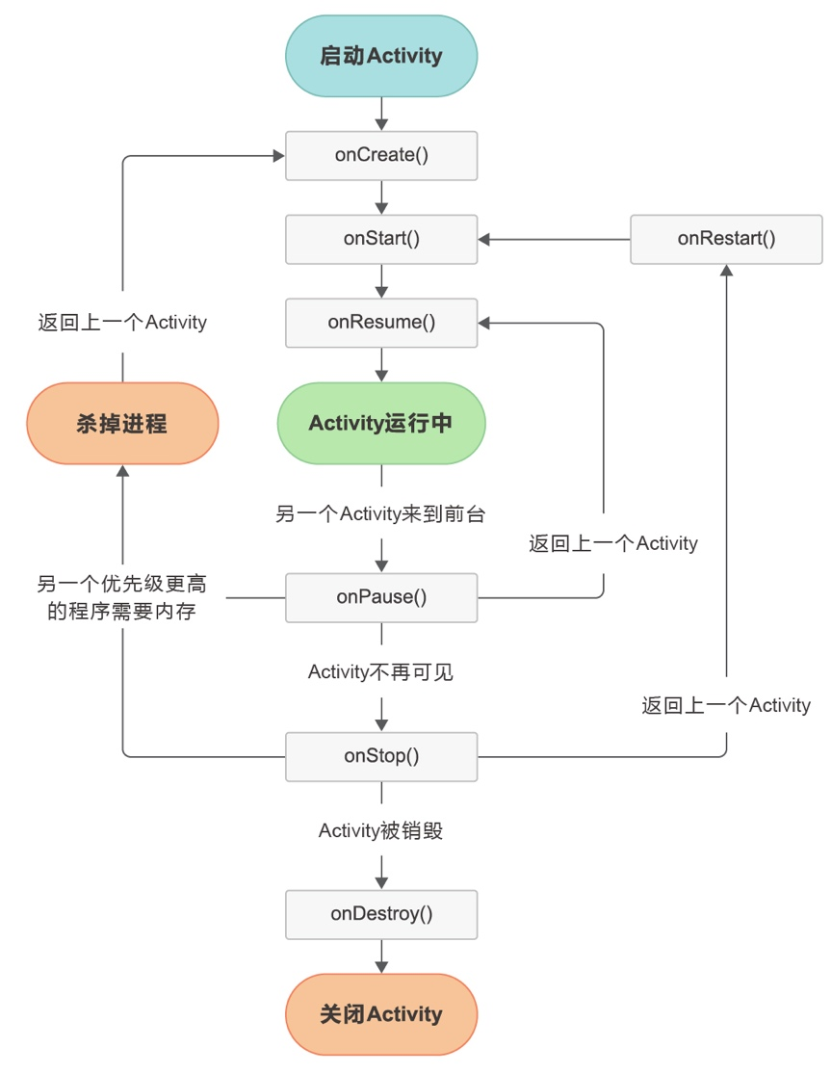
Activity的生命周期示意图

Slide 20
Activity的启动模式

Slide 21
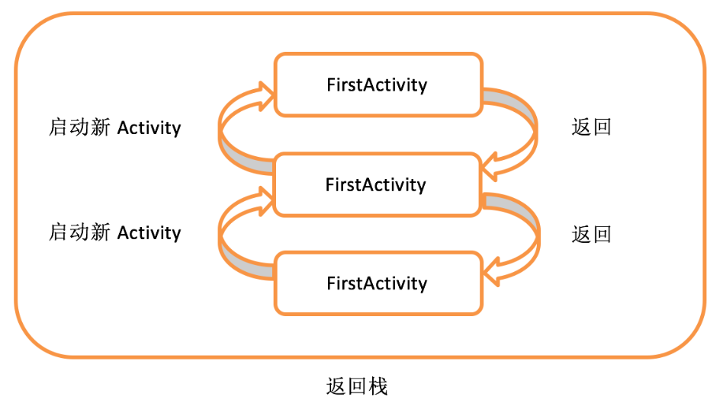
Activity的启动模式——standard
standard是Activity默认的启动模式，在不进行显式指定的情况下，所有Activity都会自动使用这种启动模式。
在standard模式下，每当启动一个新的Activity，它就会在返回栈中入栈，并处于栈顶的位置。
对于使用standard模式的Activity，系统不会在乎这个Activity是否已经在返回栈中存在，每次启动都会创建一个该Activity的新实例。

Slide 22
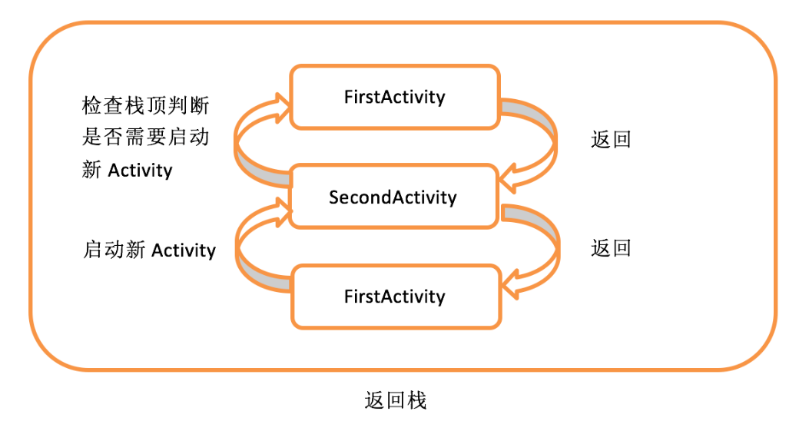
Activity的启动模式——singleTop
当Activity的启动模式指定为singleTop，在启动Activity时如果发现返回栈的栈顶已经是该Activity，则认为可以直接使用它，不会再创建新的Activity实例。

Slide 23
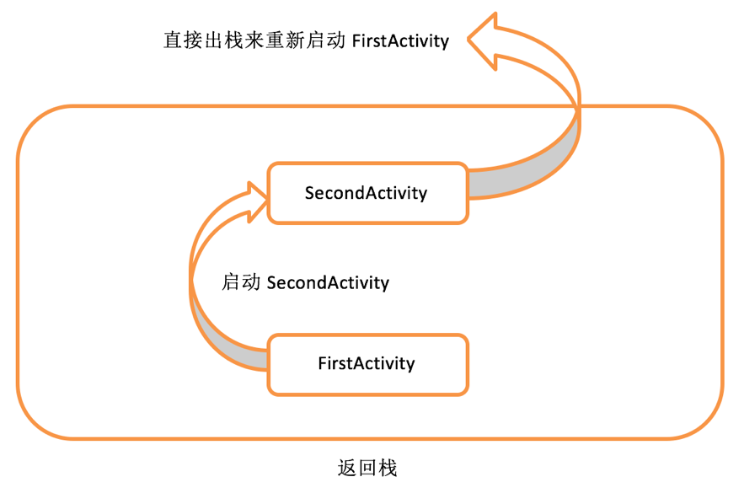
Activity的启动模式——singleTask
当Activity的启动模式指定为singleTask，每次启动该Activity时，系统首先会在返回栈中检查是否存在该Activity的实例，如果发现已经存在则直接使用该实例，并把在这个Activity之上的所有其他Activity统统出栈，如果没有发现就会创建一个新的Activity实例。

Slide 24
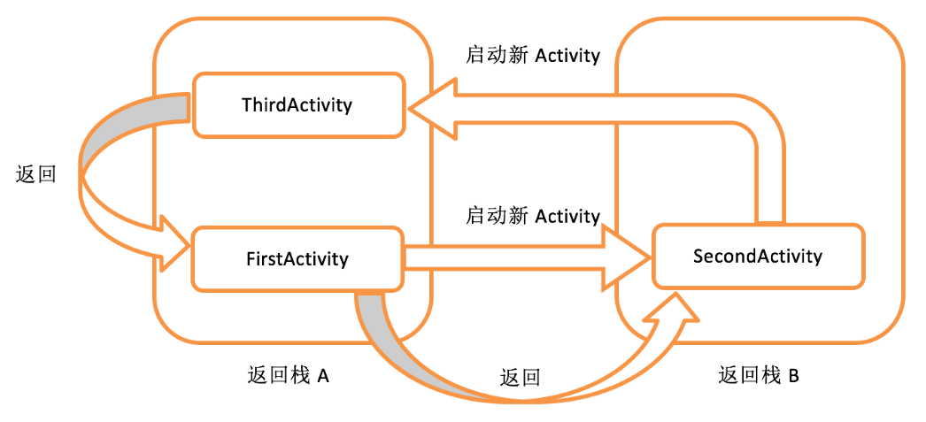
Activity的启动模式——singleInstance
当Activity的启动模式指定为singleInstance，会启用一个新的返回栈来管理这个Activity。
假设我们的程序中有一个Activity是允许其他程序调用的，如果想实现其他程序和我们的程序可以共享这个Activity的实例，就可以使用singleInstance模式。
在这种模式下，会有一个单独的返回栈来管理这个Activity，不管是哪个应用程序来访问这个Activity，都共用的同一个返回栈，也就解决了共享Activity实例的问题。

Slide 25
Kotlin课堂

Slide 26
标准函数with、run和apply
with函数接收两个参数：第一个参数可以是一个任意类型的对象，第二个参数是一个Lambda表达式。with函数会在Lambda表达式中提供第一个参数对象的上下文，并使用Lambda表达式中的最后一行代码作为返回值返回。
示例代码如下：
val result = with(obj) {
// 这里是obj的上下文
"value" // with函数的返回值
}

Slide 27
标准函数with、run和apply
run函数的用法和使用场景其实和with函数是非常类似的，只是稍微做了一些语法改动而已。首先run函数是不能直接调用的，而是一定要调用某个对象的run函数才行；其次run函数只接收一个Lambda参数，并且会在Lambda表达式中提供调用对象的上下文。其他方面和with函数是一样的，包括也会使用Lambda表达式中的最后一行代码作为返回值返回。
示例代码如下：
val result = obj.run {
// 这里是obj的上下文
"value" // run函数的返回值
}

Slide 28
标准函数with、run和apply
apply函数和run函数也是极其类似的，都是要在某个对象上调用，并且只接收一个Lambda参数，也会在Lambda表达式中提供调用对象的上下文，但是apply函数无法指定返回值，而是会自动返回调用对象本身。
示例代码如下：
val result = obj.apply {
// 这里是obj的上下文
}
// result == obj

Slide 29
定义静态方法
Kotlin没有直接定义静态方法的关键字，但是提供了一些语法特性来支持类似于静态方法调用的写法，如单例类，companion object等，这些语法特性基本可以满足我们平时的开发需求了。
然而如果你确确实实需要定义真正的静态方法， Kotlin仍然提供了两种实现方式：注解和顶层方法。
class Util {
companion object {
@JvmStatic
fun doAction() {
println("do action2")
}
}
}
fun doSomething() {
println("do something")
}
顶层方法
@JvmStatic注解

Slide 30


推荐阅读
1. 《第一行代码——Android》官方主页
https://www.ituring.com.cn/book/2744
2. 郭霖微信公众号

Slide 31
结束

